Slide 1
Cds Febbraio 2018
Comunicazioni
Notizie locali
Aggiornamenti dalle commissioni
Outreach e news locali

Slide 2
Direttori Dicembre 2017
In preparazione della European Particle Physics strategy , anche INFN discutera’ la sua strategia. CERN appoggia ILC in Giappone
Ministro Fedeli ha visitato CERN e ha avuto parole di elogio
Stabilizzazioni : nella legge di bilancio sono previsti per tutti gli EPR
13ML€ nel 2018 e 57ML€ dal 2019
Enti dovranno cofinanziare con un ulteriore 50%
(ad oggi) manca DCPM con la divisione delle risorse e le regole del gioco
Stabilizzazioni anche PTA sospese, contratti prolungati
Nuove assunzioni
350ML per nuove assunzioni ric e tec, nei vari livelli, ~ 70 posizioni ??
il nuovo disciplinare dei concorsi sara’ discusso a Febbraio , sta bloccando tutti i concorsi 2017 (vedi dopo)

Slide 3
Direttori Dicembre 2017
Discussione sulla riorganizzazione di AC.
Si comincia a delineare una struttura che raccoglie in una direzione tutti gli aspetti che incidono sul bilancio, una struttura che si occupa della gestione del personale e degli affari generali, una struttura a servizio della ricerca, che accoglie anche i fondi esterni e infine il sistema informativo.
Inoltre ci sono dei servizi che rispondono direttamente al DG.
E’ stata deliberata una divisione RUP che si occupera’ delle gare centrali e di fare formazione.
Si vorrebbe cominciare a rendere operativa la riorganizzazione tra marzo e aprile .
Si stabilira’ anche una scaletta degli interventi sui processi per non paralizzare tutta la struttura.

Slide 4
Direttori Dicembre 2017
Vengono presentati i risultati preliminari del gruppo di lavoro sul concorsone.
Chiesti approfondimenti e saranno ridiscussi a marzo.
Telelavoro : completati 2 anni di sperimentazione, soddisfazione per le nuove modalita’ sia del personale che delle strutture. Troppo lungo il ciclo di approvazione. Proposte modifiche al regolamento per snellirlo.
Quasi la meta’ delle persone fanno un unico giorno alla settimana in telelavoro → adottare lo smart working
Bilancio – la dott.ssa Fiori presenta
Maron – aggiornamenti su CNAF – vedi dopo

Slide 5
Direttivo Dicembre 2017
  Delibere
  assunzioni 73mo ricercatore in Bicocca e vari RTDA
  appr indennita’ rictec per anni 2014-2016
  Accordi con FBK, regione Sardegna,Cineca per calcolo HTC
  Programma scambio summer student DOE
  GE
  Gara DATAFLEX per il rivelatore di Upstream Tracker (UT) di LHCb,
  creazione di una struttura di gestione di crisi all’interno dell’INFN
  contratto con IMEC per circuiti inegrati in TSMC 22 per ATLAS
  Modifica contratto zanon per cavita prototipo
  Tutte le delibere sono disponibili sul sito della Presidenza nel DB delibere o tramite Portale (https://iam.infn.it/Portale)

Slide 6
Direttori Gennaio 2018
Approvato Piano Triennale 2018-2020 e inviato al MIUR.
Si chiede di bandire
2017 25 I Tec + 12 Dir Tec (banditi appena approv. disciplinare concorsi)
2018 32 I Ric + 30 Dir Ric
2019 24 I Tec
2020 30 I Ric
2018 94 posizioni di TA stabilizzabili + 200 progressioni art 54
Non sono inserite le stabilizzazioni di ric e tecnologi , manca DCPM
Non sono inseriti i nuovi posti dalla legge di bilancio
E’ possibile aggiungere stabilizzazioni anche dopo la presentazione del PT
Miur ha 60gg per rispondere
Trattative sindacali su accessorio 2016, anzianita’ pregressa TD, indennita’ attivita’ fuori sede al momento sospesa

Slide 7
Direttori Gennaio 2017
Presentata proposta su orario di lavoro per rictec, ma che potrebbe essere influenzata dal nuovo CCNL → discutere in assemblea
Grandi (CCR) informa sui requisiti minimi per la sicurezza informatica
INFN distingue tra pc per uso gestionale e per uso scientifico. Sara’ necessario intervenire su tutte le macchine.
CCR chiede risorse alle strutture per sostenere i servizi nazionali
Maron (CNAF) entro febbraio sara’ operativa anche una seconda linea elettrica e lo storage degli esperimenti dovrebbe tornare operativo .
L ‘incidente ha evidenziato le carenze strutturali della sala macchine per cui ci si sta adoperando per spostarla al piu’ presto o presso il tecnopolo o in altra sede.
Sara’ introdotta nuova procedura per poter pagare un compenso a ospiti e docenti esterni. Vi sara’ chiesto di fornire con maggior anticipo i dati fiscali della persona. Seguiranno istruzioni al momento opportuno

Slide 8
Direttivo Gennaio 2017
Tra le delibere
Assunzioni cter, tecnologi , RTDa
Approvata graduatoria telelavoro , 2 posti a milano
Assegnaz. Primo contingente ore straordinario
Tutte le delibere sono disponibili sul sito della Presidenza nel DB delibere o tramite Portale (https://iam.infn.it/Portale)

Slide 9
Direttivo Novembre 2017
Zoccoli rieletto vicepresidente fino a fine giugno 2018
Visti i problemi al SI, si pensa di riassegnare tutto quello che non spendiamo su consumo, inventario e apparati. La GE su prende un overhead del 20%, ma l’80% sarà disponibile per la spesa all’approvazione del bilancio consuntivo.
Presidente riferisce di un problema con CNR per il contributo a ILL e ISIS , fisica neutroni, con potenziale impatto su ESS. INFN manterra’ impegni su costruzione , ma non entra nella gestione
Al Senato approvato protocollo partecipazione italiana a Xfel e ESFR. Il contributo italiano a Xfel di 3.8 milioni l’anno sarà preso dal min esteri, non dal FOE. Quote della società XFEL saranno acquistate in ragione di 2/3 dal CNR e 1/3 dall’INFN
Approvato addendum 2 all accordo KN3083 con CERN per realizzazione dei magneti correttori multipolo per HiLumi LHC
Approvato addendum 2 al coop agreement tra DESY e INFN per test cavita’ per ESS

Slide 10
Regolamento del Personale
in vigore da 1 Febbraio 2018
Recepite le novità introdotte dal DL 218/2016, ed in particolare i diritti e doveri di ricercatori e tecnologi per i quali è stata inserita nel testo una sezione dedicata, regolamentate le chiamate dirette.
Punti critici – rimosso il limite a 5 anni per il riconoscimento dell’anzianita’ pregressa. Dall’approvazione del regolamento sara’ riconosciuta tutta l anzianita’ pregressa ai nuovi assunti.
Non e’ stato possibile sanare il pregresso, per le persone a cui anzianita’ non sia stata riconosciuta. Si valutera’ una conciliazione collettiva anche tramite ricorso all Avvocatura di Stato.
Introdotta una frase per sperimentare modalita’ alternative al cartellino
Ora INFN ha autonomia sulle assunzioni puo’ fare una programmazione piu’ a lungo termine.

Slide 11
Regolamento di organizzazione e funzionamento (ROF)
Ricevuti commenti minori, modificato , introdotto GGI come Centro Nazionale , → in vigore dal 1 Febbraio 2018
Riportata a 3 anni la durata di tutte le cariche, che sono anche rinnovabili e revocabili. Anticipata a fine anno la presentazione del PTA.
Introdotta la figura del coordinatore tecnico della infrastruttura di ricerca nei laboratori nazionali
Introdotta unita’ funzionale nelle sezioni, per avere strutture condivise
Introdotto il sostituto temporaneo del Direttore in caso di grave impedimento , solo per ordinaria amministrazione
Meglio descritte varie commissioni e comitati
Introdotta una maggior flessibilita’ tra le strutture di AC (divisioni,servizi,uffici)

Slide 12
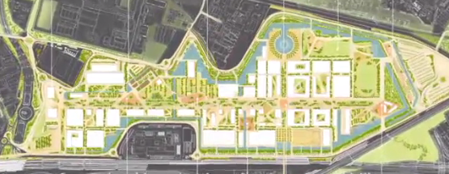
Il sito con lo sviluppo del decumano a verde
(potenzialmente favorevole per La Piastra e per Marix)
Tutti da definire i dettagli

Slide 13
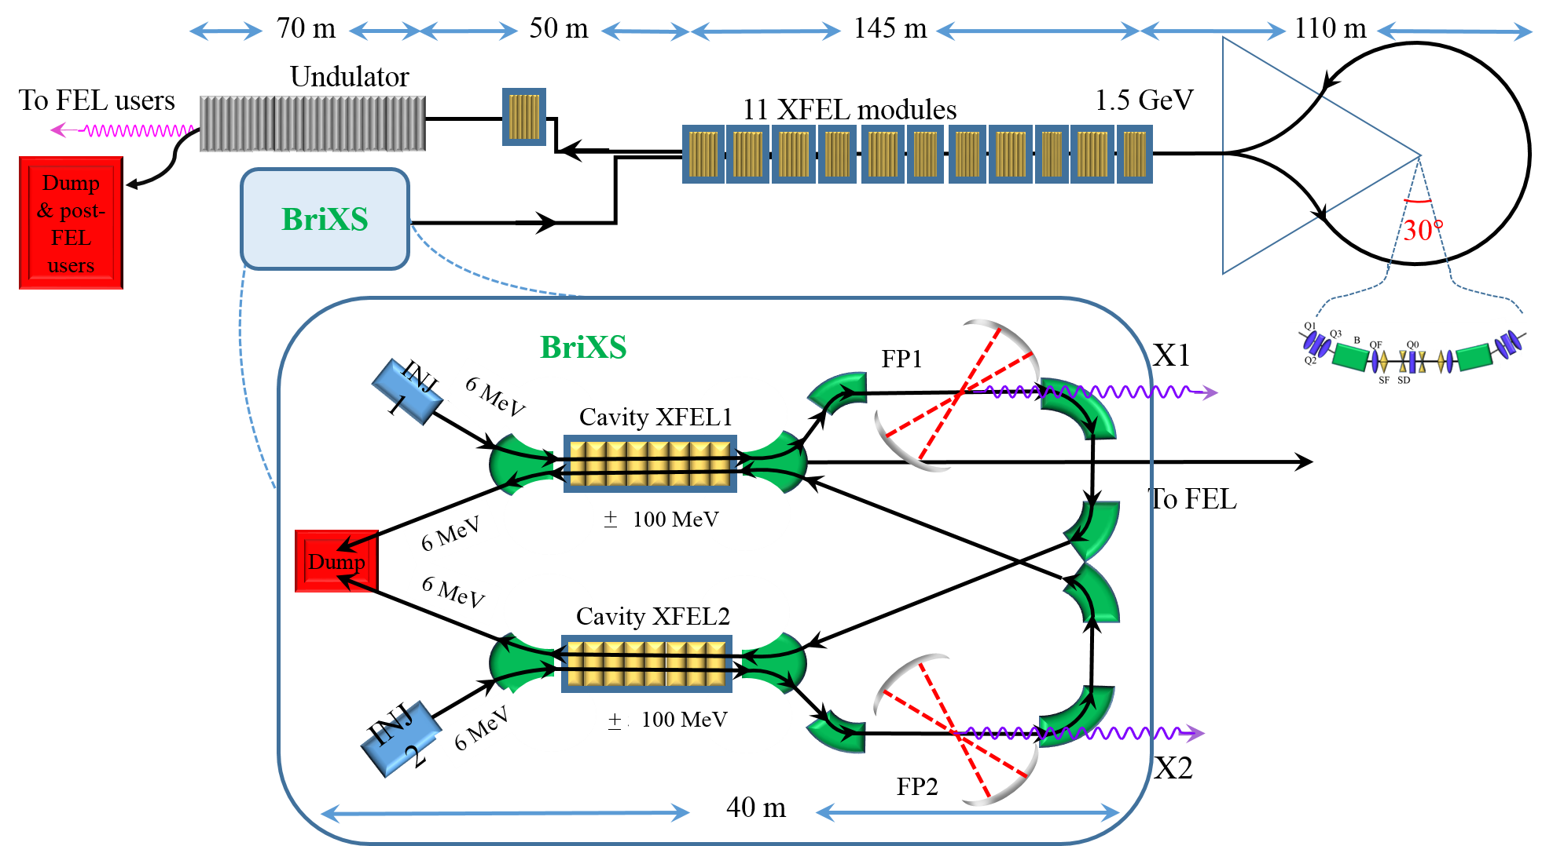
BriXS & MariX FEL based on bubble arc compressor:
we use twice the same 1.5 GeV SC CW Linac
3.2-3.8 GeV
3.-3.6 GeV
1.5-1.8 GeV
Elettra-like
Compton
Compton
BriXS: 20-150 keV mono-chromatic X-rays
up to 5.10¹² photons/sec in 5% bdw

Slide 14
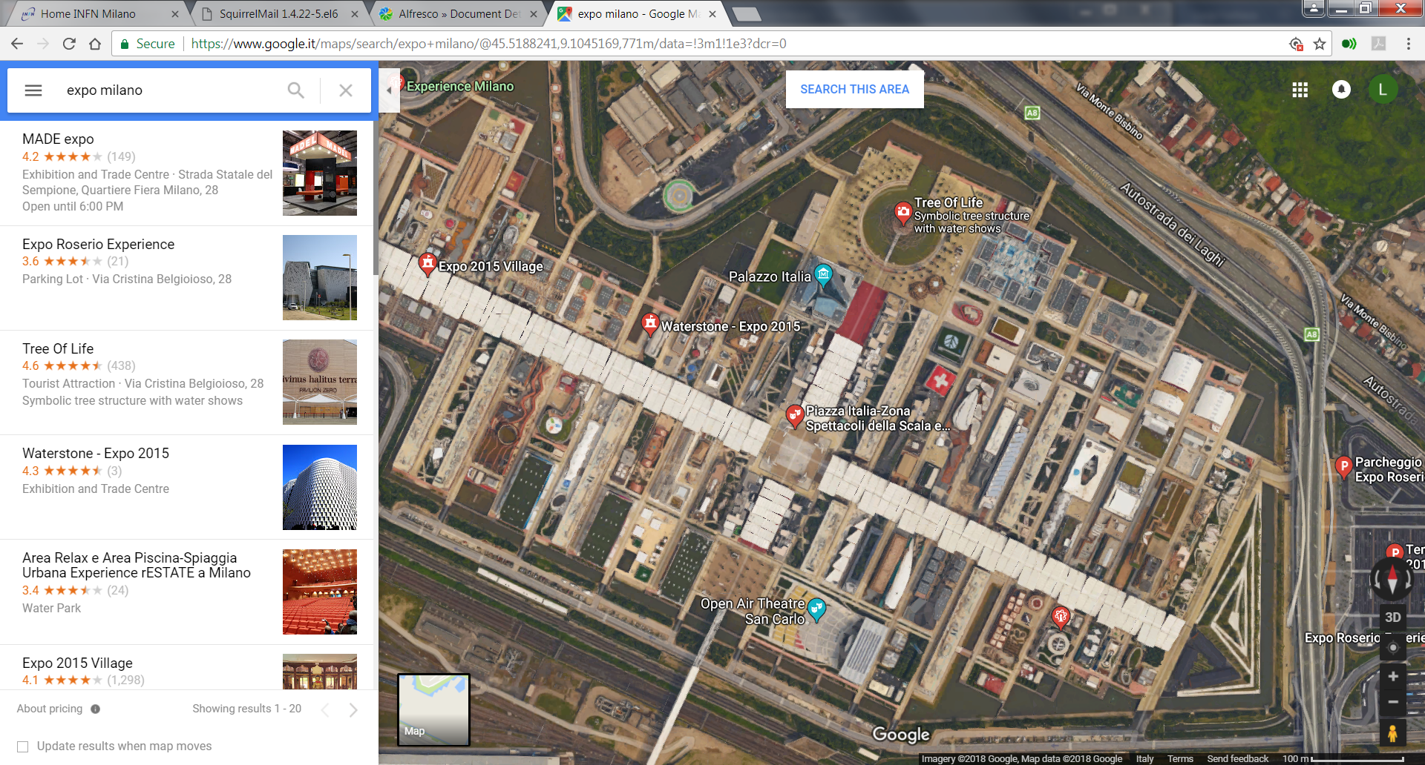
FEL beam lines
BriXS
1.5 GeV SC Linac
Bubble Arc

Slide 15

Notizie Locali
Nicola Neri ha vinto un ERC Consolidator 2017
da ieri anche Clara Troncon e’ in pensione,
Finalmente potra’ lavorare senza cartellino!
19-20 ottobre in Celoria corso , con laboratori pratici, su
Fisica e comunicazione: scienza e media
Successo di pubblico e di critica

Slide 16
Notizie Locali
Borse neodiplomati,
1 meccanico/disegnatore Davide Rosati, presa servizio 19 dicembre 2017 per 1y rinnovabile
Borsa neolaureati, Neu_beat, MAECI, tecnolog., 6mesi, Chiara Magni, presa servizio 14 dicembre 2017
AR tecn, Marix, 2y, Dario Giannotti, presa servizio 3 gennaio 2018
AR tecn, Marix, 2y, Luigi Faillace, presa servizio 3 gennaio 2018
AR tecn, LHCb, Petruzzo, marzo 2018
AR, MOVE_IT, 2y, Alessia Embriaco, presa servizio 3 gennaio 2018.
AR, teorico, 2y, Lucrezia Ravera, presa servizio 3 gennaio 2018
Art 15 – Cter elettr. Magix –
Vincitore Alessandro Pasini presa servizio 1° febbraio 2018 per 2y;
idoneo, Serv elettronica, Nadim Conti part-time 50% 1° febbraio 2018 per 1y
Art 15 – Cter meccanico ESS –
vincitore Luca Sagliano presa servizio 11 dicembre 2017 per 2 y
Idoneo, Serv prog e off, AIDA, Danilo Trotta presa servizio 3 gennaio 2018 per 1y
Concorso coll Amm, legge 68/99, 10 candidati, scritti il 7 febbraio 2018

Slide 17
Notizie Locali
Bilancio 2018
Fondi ordinari riaperto 9 gennaio, insieme ai residui (i.e.fondi impegnati)
Fondi Foe vincolati o Fondi esterni saranno disponibili < inizio Marzo
Sono gia visibili in Oracle
Avanzo 2017 , nella misura 80%, escluse missioni, a Maggio dopo approvazione bilancio consuntivo 2017
Fondi Fai assegnati da GE con una decurtazione , divisione locale
csn1 2.5ke/ csn2 9ke/ csn3 7ke/ csn5 2.ke / fondino 2.5ke / totale 23ke
Fondo AR
2ndo anno MOVE_IT, 1mo anno TIMESPOT (fondi della csn5)
+circa 80ke , ancora da valutare i rinnovi e I debiti
→bandire 2annualita’ con unimi cofinanziando? Borse neolaureati ? (difficile) borse neodiplomati ?

Slide 18
Notizie Locali
Gara RS –
Ottenuta estensione di gara per lotto 4 materiale da laboratorio e lotto 3
Per circa 60ke ognuno.
Abbiamo dei tetti di spesa su tutti i lotti quindi segnalate ai RUP RS locali in anticipo se prevedete acquisti nel primo semestre:
Per lotto 1 e 2 solo se non sono in linea con gli acquisti 2017
Per lotto 3 se dell ordine 1000euro
Per lotto 4 qualunque acquisto
E’ stata gia’ iniziata procedura per nuova gara, che si spera diventi operativa tra luglio e settembre.

Slide 19
Notizie Locali
  Iniziati colloqui con DG Unimi per rinnovo convenzione scaduta
  Pesanti richieste finanziarie per il LASA
  Lavori ristrutturazione messa a norma antincendio dovrebbero comunque cominciare,
  Stiamo completando richieste tecniche per rinnovare impianti e creare zone di lavoro condivise e potenziare le aule per la didattica
  Simone Cialdi verra’ al Lasa con il suo laboratorio Laser nell ottica di rafforzare la collaborazione per il lavoro su Marix.
  Calendario Chiusure totali UNIMI –> chiusura INFN, tranne servizi essenziali
  30 Aprile e 13- 21 Agosto
  A breve definiremo le chiusure Servizio Amministrazione e Servizio Direzione

Slide 20
Notizie Locali
  Assemblea del personale con Bortot (To) che ha spiegato What next TTA.
  Quali sono I prossimi passi?
  Aiuto per popolare il sito della Sezione ?
  Vengono riportati problemi con I ticket restaurant in altre regioni.
  Situazione locale?

Slide 21
Notizie Locali
Per le missioni ai laboratori
Per il calcolo indennita’
Si chiede di distinguere il tempo di viaggio dal tempo di permanenza nella localita’ sede del laboratorio
Di specificare la durata della permanenza presso la localita’
Di selezionare il flag indennita’ , cosi’ che possa venire calcolato in automatico se si ha diritto all indennita’.
Vale per le missioni 2018

Slide 22
Di scorta

Slide 23
Direttori Maggio 2017
De Nicola☹segue)
Sotto 40 keuro:
si permette l’affidamento diretto anche senza previa consultazione di 2 o più ditte, purché nel rispetto dei principi generali, della rotazione e con adeguata motivazione;
i controlli saranno solo sull’aggiudicatario;
è facoltativa la garanzia provvisoria;
è stato eliminato l’obbligo di usare sempre l’offerta economicamente più vantaggiosa (si può aggiudicare anche al prezzo più basso).
Per questi acquisti non serve la qualificazione come stazione appaltante.
Sulla base delle nuove regole, AC propone la seguente ipotesi di condizioni operative minime:
acquisti sotto 1000 euro: su MEPA basta 1 solo fornitore al prezzo più basso. Fuori MEPA si richiedono 2 preventivi (anche solo con telefonata);
da 1000 a 39999 euro si possono seguire le seguenti alternative:
  OdA su Mepa 1 fornitore al prezzo più basso
  Trattativa diretta su Mepa: minimo 2-3 preventivi
  RdO su Mepa con minimo 2-3 preventivi
  Acquisto fuori Mepa (permesso da art.10 DL 218): minimo 2-3 preventivi
Se il numero di potenziali fornitori è molto alto si consiglia l’uso della RdO su MEPA o dell’avviso a
manifestare interesse. Notare che per le regole precedenti sotto i 40 keuro venivano richiesti anche 4
o 5 preventivi a seconda della spesa

Slide 24
Notizie Locali
  Dalla stampa
  Via libera definitivo al decreto che attua la riforma Madia. L’assenteista pagherà anche i danni all’immagine dell’ufficio, la sanzione legata dal clamore del caso
  Furbetti del cartellino, sospensione immediata e licenziamento veloce
  Ricordo Buone pratiche timbratura
  Inasprimento controlli e sanzioni se le persone non sono trovate sul luogo di lavoro
  Se si esce dai locali del Dipartimento o del LASA , anche per delle commissioni di servizio o per trasferimenti da e per LASA occorre timbrare uscita e reingresso.
  Esiste la possibilita’ di utilizzare il ‘permesso di servizio’ che permette di non perdere ore di lavoro
  Pausa pranzo di default a 45 min applicata dal 1 maggio
Questo messaggio e’ gia’ stato ripetuto piu’ volte
Alcuni lo disattendono in maniera sistematica

Slide 25
Direttori Marzo 2017

Slide 26
Direttori Marzo 2017

